Slide 1



Slide 2

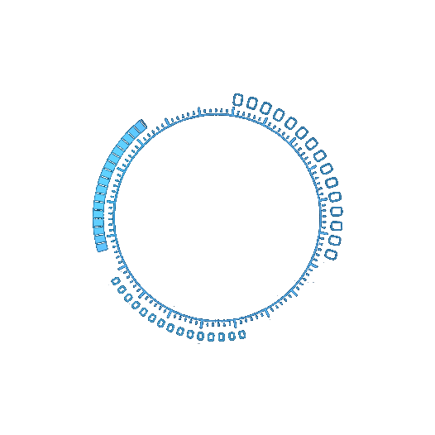
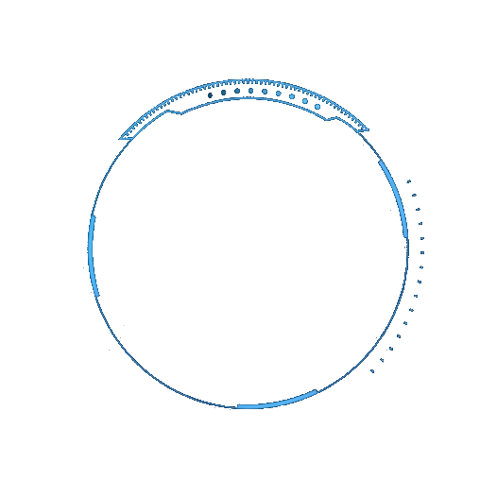
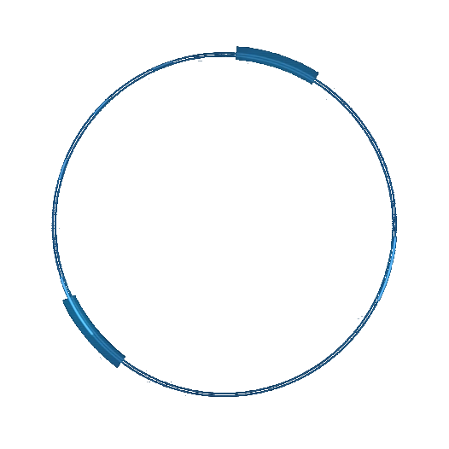
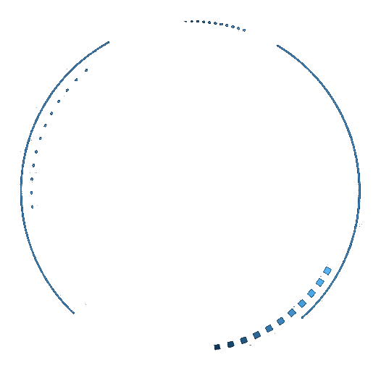
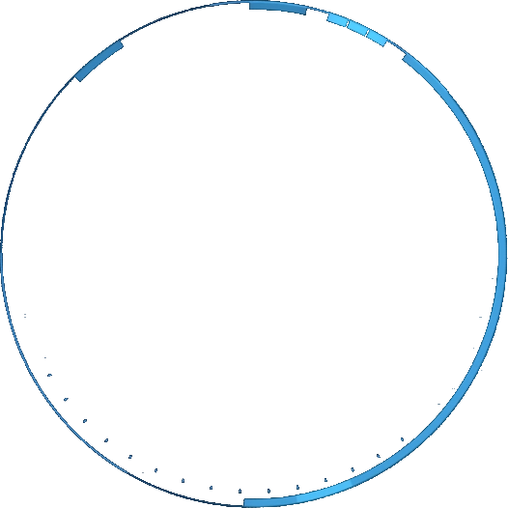


动脑学院
突破学习瓶颈 掌握核心技术

Slide 3

Alvin老师
现为动脑学院安卓金曾就业于三星中国研究院及小米旗下互联网公司
担任android任软件工程师及项目经理
拥有扎实的C/Java 基础，深入研究android系统多年牌讲师。

Slide 4
回答上一堂课学生问题
问题一： visual studio 按照，大家尽量安装好C++ 相关的所有功能
问题二：#include 指令 是什么？怎么用的？
#include 指令 就像我们java 的import，意义是：在编译期间把指定
的文件包含进当前文件中。当使用的是系统头文件的时候使用的是
#include <>,如果是使用用户自定义的就需要使用#include“”
问题三：函数调用报错（找不到）
C 语言的函数调用和java 不同，必须在使用前先声明。
解决办法：在使用函数前，先声明改函数，或者将被调
用函数放到调用函数之前定义。

Slide 5
指针为什么要有类型名
当从一个指针去取数据的时候，*p，那么就是从对应的地址去取数据，取多少字节呢？这个就是指针的类型来告诉我们的。
Code
//int main() {
// int *p ;
// double j = 99.88;
// p = (int *)&j;
// printf("j address: %#x, p: %#x", &j, p);
// printf("p value: %lf", *p);
// system("pause");
// return 0;
//}

Slide 6
指针与 函数参数
指针类型的变量可以作为函数的参数具体用法如下：
void swap2(int *a, int *b) {
//printf("a address: %#x, b address: %#x", a, b);
//int *temp;
//temp = a;
//a = b;
//b = temp;
//}
结论：指针比 java 的引用更加的灵活，方便，但是使用难度很大

Slide 7
数组和指针
数组和指针关系非常密切。
通过数组下标所能完成的任何操作都可以通过指针来实现。而用指针编写的程序比用数组下标编写的程序执行速度快，但是，指针写的程序会比较难理解一点
一 ：明确pa + i 的作用，如果，p = &a[0], 那么 p + 1 = &a[1], p+ i = &a[i];
二：数组名 代表的是数组的第一个元素的地址， 所以就会有 p = &a[0] = a;
三：同样 a[i] 就是 *（a + i）；
四：我们给数组添加一个& ，那么 &a[i] = a +i ;
五：因为 p = a; 所以，p[i] == *(p + i);
应用场景： 在操作数组的时候，都是用指针运算。效率非常高

Slide 8
指针数组 和数组指针
首先，要区分指针数组和数组指针
指针数组是指：是一个数组，数组里存储的是指针类型的变量
如： int *p1[4];
数组指针： 是一个指针，这个指针指向的是一个数组的首地址
如：int (*p2)[4]
其次，讲解操作符的优先级，
[] 优先级高于* ，所以会有括号的区别

Slide 9
二级指针
指向指针的指针
就是说，一个指针它存储的是另外一个指针的地址。这个是在NDK开发中经常用到
例子
//int a = 100;
//int *p1 = &a;
//int **p2 = &p1;
////分解上面的变量
//int b = 10;
//int * b1;
//b1 = &a;
//int **b2;
//b2 = &b1;
//printf("p1 address: %#x", p1);
//printf("p2 address: %#x", p2);

Slide 10
函数指针
在C 语音中函数本身不是变量，但是可以定义指向函数的指针。这种类型的指针可以被当成其他的指针一样使用，比如：赋值，存放到数组中，传递给函数，或者作为返回值。函数指针就像我们Java 语言的多态类似。
定义如下： int(*calc)(int* a, int* b);
这是一个函数指针，返回值是int， 参数是两个int 型指针

Slide 11
作业
随机数生成一个数组，写一个函数查找最小值，并返回最小值的地址，在主函数打印
要求使用函数指针，指针，数组指针
预习：
1：动态分配内存
2：字符串
3：结构体
4：结构体指针

